Slide 1
Отчет о деятельности Национального научного совета по приоритетному направлению «Рациональное использование водных ресурсов, животного и растительного мира, экология» за 2023 год

Slide 2
Национальный научный совет «Рациональное использование водных ресурсов, животного и растительного мира, экология»
в 2023 году в соответствии с Законом РК от 18 февраля 2011 года № 407-IV «О науке», «Положением о научных советах», утвержденным постановлением Правительства №519 от 16 мая 2011 года, Приказа Министра науки и высшего образования Республики Казахстан от 25 сентября 2023 года № 487 «Об утверждении перечня и положения о национальных научных советах».

Slide 3
В 2023 г. научные исследования проводились в области фундаментальных и прикладных наук в соответствии со следующими под приоритетами:
1.1 Исследование актуальных проблем сохранения и управления водными ресурсами;
1.2 Исследования актуальных проблем качества почв, деградации земель и опустынивания.
1.3 Исследования актуальных проблем качества воздуха;
1.4 Сохранение и рациональное использование животного и растительного мира;
1.5 Развитие геоинформационных систем и мониторинга объектов окружающей среды;
1.6 Системы очистки воды, газоочистки, почв и пылеулавливания
1.7 Комплексная переработка и утилизация промышленных и бытовых отходов;
1.8 Исследование изменения климата и его влияния на окружающую среду;
1.9 Системы снижения уровня выбросов парниковых газов и поглощения;
1.10 Разработка зеленых технологии

Slide 4
В 2023 году проведено 15 заседаний ННС по приоритетному направлению «РИВР», на которых были рассмотрены следующие вопросы:
Заявки по конкурсу на грантовое финансирование молодых ученых по научным и (или) научно-технических проектам на 2023-2025 г.
Заявки по конкурсу на грантовое финансирование по научным и (или) научно-технических проектам на 2023-2025 годы.
Заявки на Жас Ғалым, 2023-2025 годы.
Заявки по конкурсу на программно-целевое финансирование по научным, научно-техническим программам на 2023-2025 годы (Министерства науки и высшего образования Республики Казахстан РК).
Обращений от физических и юридических лиц, акты мониторинга за 2023 год, краткие сведения и промежуточные и итоговые отчетов за 2023 г.

Slide 5
1. Рассмотрено 84 обращений от частных и юридических лиц в рамках грантового и программно-целевого финансирования. Основные вопросы рассмотренных обращений были связаны:
О внесении изменений в календарный план;
Заменой научного руководителя;
О внесении изменений в смету расходов;
О смене организации;
Перенос публикаций научных статей на следующий год;
О повторном рассмотрении кратких сведений
О повторном рассмотрении заключительного отчета.

Slide 6
2. Рассмотрение заявок, конкурса на грантовое финансирование молодых ученых на 2023-2025 гг.
В апреле 2023 года поступило 22 заявок, из которых 10 проектов было одобрено.
3. Рассмотрение заявок, конкурса на грантовое финансирование на 2023-2025 гг.
В августе 2023 года поступило 65 заявок, из которых 38 проект, Совет одобрил.
4. Рассмотрение заявок по конкурсу на программно-целевое финансирование по научным, научно-техническим программам на 2023-2025 годы (МНВО РК).
В октябре 2023 года поступило 14 заявок, из которых Советом было рекомендовано 13 программ.
5. Рассмотрение заявок, конкурса на грантовое финансирование Жас Ғалым 2023-2025 гг.
В апреле 2023 г. поступило 10 заявок, из которых были одобрены все заявки.

Slide 7
6. Принятие и утверждение актов мониторинга за 2023 год.
В 2023 году проводился мониторинг Центром экспертизы 66 научного проекта.
В рамках проведения мониторинга была произведена работа по проверке научной стороны проектов и программ, оценка соответствия выполненных работ календарным планам и обоснованность расходования средств финансирования.
В ходе заседания Советом было принято утвердить все акты мониторинга.

Slide 8
7. Рассмотрение итоговых отчетов в рамках грантового финансирования.
В рамках грантового финансирования на 2021-2023 гг. МНВО РК было рассмотрено 20 итоговых отчетов и результаты государственной научно-технической экспертизы по ним. Большинство отчетов получило высокую и среднюю оценку. По итогам открытого голосования 15 проектов были одобрены, а также 5 проектов не одобрено Советом.
В рамках грантового финансирования на грантовое финансирование молодых ученых по научным и (или) научно-техническим проектам на 2021-2023 годы МНВО РК было рассмотрено 12 итоговых отчета и результаты государственной научно-технической экспертизы по ним. По итогам открытого голосования 7 проектов были одобрены и 5 проектов не одобрен Советом.

Slide 9
8. Рассмотрение промежуточных и итоговых отчетов на программно-целевое финансирование по научной и (или) научно-технической деятельности МНВО РК, МТиИ и МЭГРП РК.
Поступило 3 заключительных отчета в рамках конкурса на ПЦФ по научным, научно-техническим программам на 2021-2023 гг. (МНВО РК), 2 отчета одобрили, 1 отчет не одобрен.
Поступило 4 заключительных отчета в рамках конкурса на ПЦФ на 2021-2023 гг. (МЭГРП РК) Советом было принято рекомендовать к дальнейшему финансированию все отчеты. Поступили промежуточные отчеты в количестве 3 на ПЦФ 2022-2024 годы (МТиИ РК).
Поступили ПЦФ 2022-2024 гг. в количестве 4 заявки и промежуточные отчеты на ПЦФ 2023-2025 гг. в количестве 13 заявок (1 ДСП). Все промежуточные отчеты были одобрены и рекомендованы к дальнейшему финансированию на 2023 год.
Поступил 1 заключительный отчет конкурса по ПЦФ на 2022-2023 годы (МНВО РК), отчет был одобрен.

Slide 10
9. Рассмотрение и принятия решения, по кратким сведениям, о реализации проектов в соответствии с календарным планом конкурса на грантовое финансирование.
11 кратких сведений в рамках конкурса на грантовое финансирование молодых ученых по научным и (или) научно-техническим проектам на 2022-2024 годы, все краткие сведения одобрены;
31 кратких сведений в рамках конкурса на ГФ по научным и (или) научно-техническим проектам на 2022-2024 годы из которых 3 кратких сведения не одобрены
10 кратких сведений в рамках конкурса на грантовое финансирование молодых ученых по научным и (или) научно-техническим проектам на 2023-2025 годы: все краткие сведения одобрены
4 кратких сведений конкурса на грантовое финансирование молодых ученых по проекту «Жас ғалым» на 2022-2024 годы: все одобрены
38 кратких сведений конкурса на грантовое финансирование по научным и (или) научно-техническим проектам на 2023-2025 годы:все одобрены
8 кратких сведений конкурса на грантовое финансирование исследований молодых ученых по проекту «Жас ғалым» на 2022-2024 годы: из которых 3 не одобрены, а так же 12 кратких сведений конкурса на грантовое финансирование молодых ученых по проекту «Жас ғалым» на 2022-2024 годы: из которых 2 не одобрено. Конкурса на грантовое финансирование исследований молодых ученых по проекту «Жас ғалым» на 2023-2025 годы поступило 10 кратких сведений: все одобрены

Slide 11
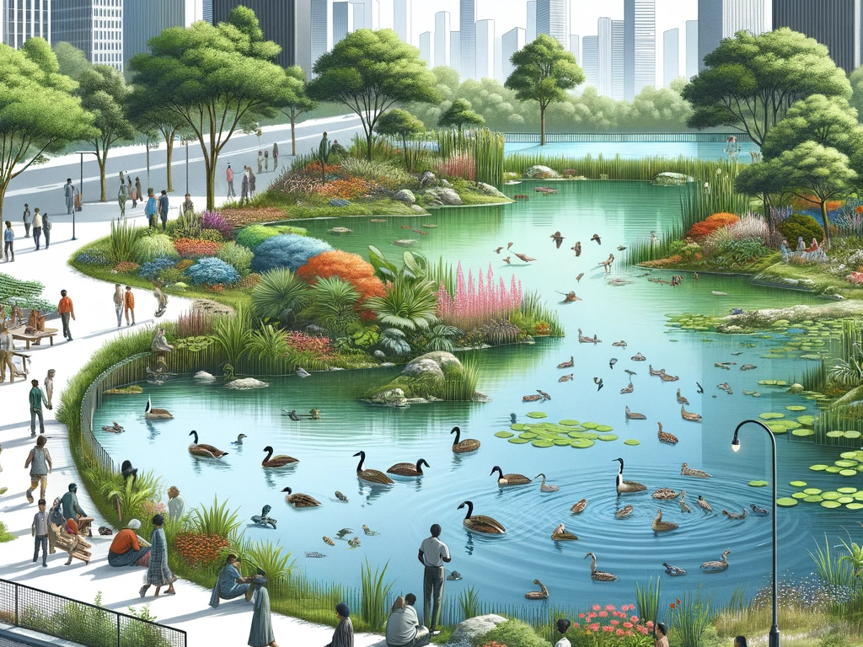
Спасибо за внимание!

